Slide 1

DOBRE I LOŠE MASTI
RAŠKO KLJAJIĆ,IX-2

Slide 2
DA PONOVIMO...
ŠTA SU MASTI?

Slide 3
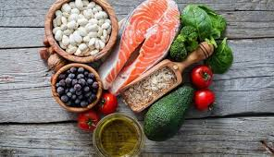
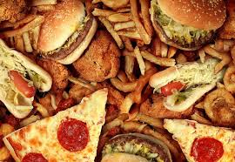
ULOGA MASTI
Uloga masti u našoj ishrani i probavi je višestruka:
Neophodne su za rast i razvoj organizma
Bez njih je nemoguć transport i apsorpcija vitamina A,D,E i K
Skladište se u našem tijelu
Cijeli niz molekula sa pozitivnim učincima
na naš organizam se ne može apsorbovati bez masti.

Slide 4
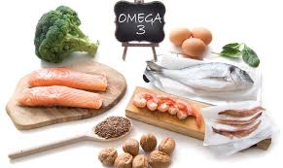
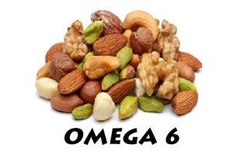
DOBRE MASTI
Mononezasićene i polinezasićene masti
Sadrže omega 3-i omega-6 esencijalne masne kisjeline
Smanjuju rizik od bolesti srca.

Slide 5
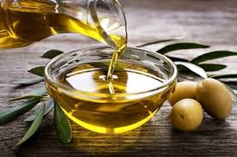
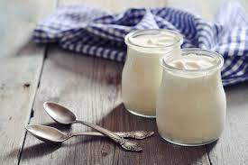
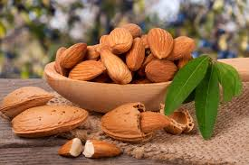
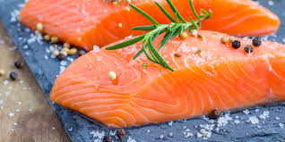
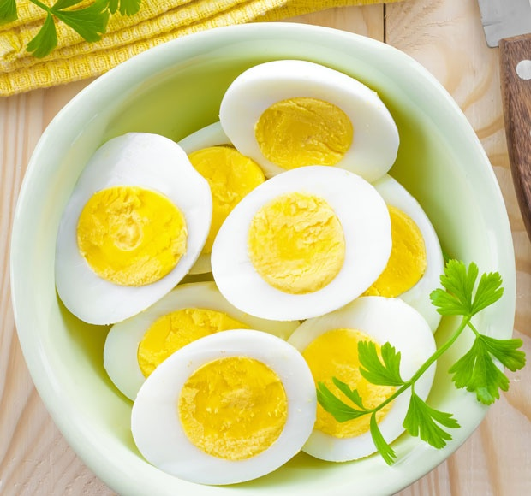
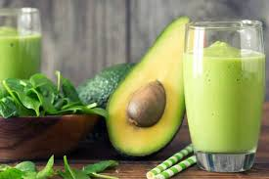
NAMIRNICE KOJE SADRŽE DOBRE MASTI
BILJNA ULA
ORAŠASTI PLODOVI
RAZNE VRSTE RIBE
JAJA
AVOKADO
JOGURT

Slide 6
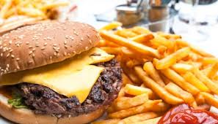
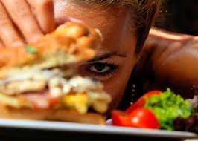
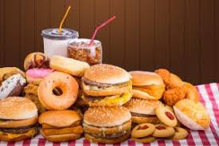
LOŠE MASTI
Zasićene masti i trans masti
Nalaze se u:crvenom mesu, buteru, mliječnim proizvodima
Uzrokuju kardiovaskularne bolesti
Neka biljna ulja treba izbjegavati(kokosovo i palmino).

Slide 7
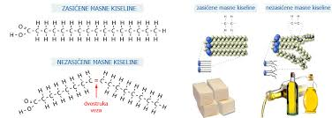

ZASIĆENE MASNE KISJELINE
Nalaze se u proizvodima životinjskog porijekla
Formiraju ravne lance C atoma
Mogu se zgusnuto skladištiti u organizmu

Slide 8
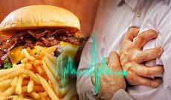
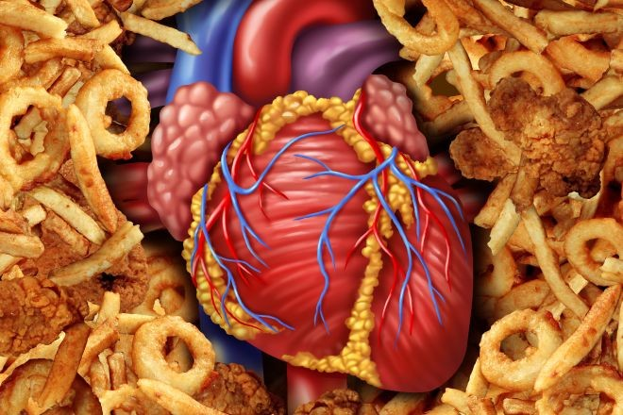
TRANS MASNE KISJELINE
Nalaze se u prerađenoj i prženoj hrani
Istraživanja su pokazala da su ove masti
kancerogene
Nastaju od zasićenih masnih kisjelina
Glavni izvori su:
Margarin
Pekarski proizvodi
Slatke i slane grickalice.

Slide 9
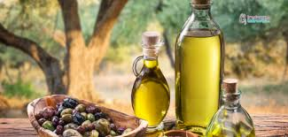
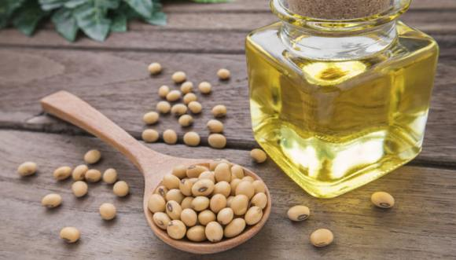
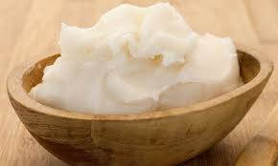
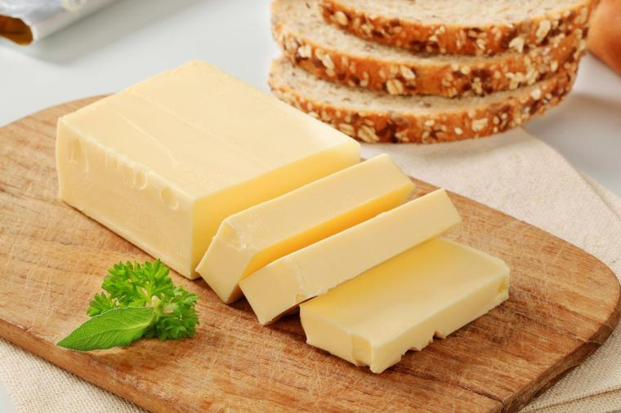
KAKO PREPOZNATI DOBRE MASTI?
DOBRE MASTI
-sadrže nezasićene VMK
-na sobnoj temp. su u TEČNOM stanju
LOŠE MASTI
-sadrže zasićene VMK i trans masne kis.
-na sobnoj temp. su u ČVRSTOM stanju

Slide 10


